Slide 1


Исследование применения схемы Proxy re-encryption для безопасной передачи конфиденциальных данных в финансовом секторе
Выполнил: Корнилов М.А., БПМ-20-2
Научный руководитель: Тарханов И.А.
27.12.2023

Slide 2
Актуальность
Рост количества кибератак
Необходимость безопасной передачи конфиденциальных данных
Использование децентрализованной системы
Масштабируемость системы
Эффективная реализация перешифрования данных
Гибкость в политиках безопасности

Slide 3
Содержательная постановка задачи
Цель работы: Разработка и анализ оптимизированной схемы прокси-решифрования с использованием смарт-контрактов, обеспечивающих повышение эффективности и безопасности доступа к зашифрованным данным.
Для создания этой схемы необходимо:
создание алгоритма прокси решифрования на python
разработка смарт-контракта на solidity
объединение прокси-решифрования и смарт-контракта в единную систему
генерация публичных и приватных ключей участников сети на основе эллиптических кривых и их регистрация на блокчейне
проверка работоспособности системы
тестирование системы на уязвимости

Slide 4
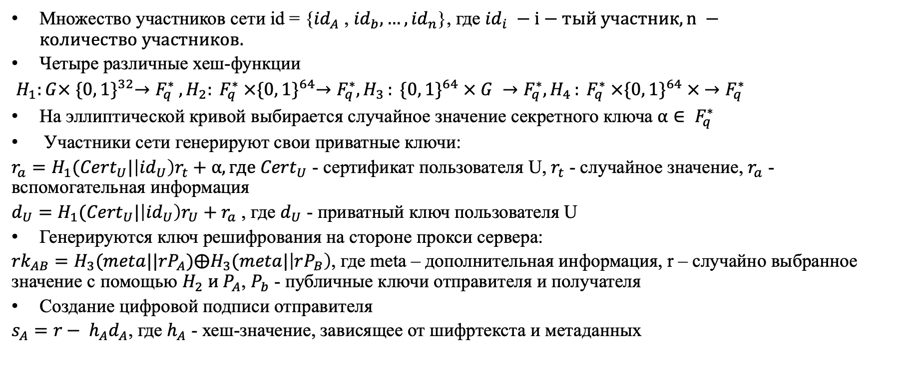
Математическая постановка задачи
Множество участников сети id = {${id}_{A}$ , ${id}_{b}, …,{id}_{n}$}, где ${id}_{i} −i−тый участник, n −количество участников.$
Четыре различные хеш-функции
$H_{1}:G× {\{0, 1\}}^{32}→F_{q}^{∗} , H_{2}: F_{q}^{∗} ×{\{0, 1\}}^{64}→F_{q}^{∗}, H_{3 }: {\{0, 1\}}^{64} × G →F_{q}^{∗}, H_{4 }: F_{q}^{∗} ×{\{0, 1\}}^{64} × →F_{q}^{∗}$
На эллиптической кривой выбирается случайное значение секретного ключа $α∈ F_{q}^{∗}$
Участники сети генерируют свои приватные ключи:
$r_{a}=H_{1}({Cert}_{U}|\left|{id}_{U}\right)r_{t}+α, {где Cert}_{U}$ - сертификат пользователя U, $r_{t}$- случайное значение, $r_{a}$ - вспомогательная информация
$d_{U}=H_{1}({Cert}_{U}|\left|{id}_{U}\right)r_{U}+r_{a}$ , где $d_{U}$ - приватный ключ пользователя U
Генерируются ключ решифрования на стороне прокси сервера:
$rk_{AB}=H_{3}(meta||rP_{A})⨁H_{3}(meta|\left|rP_{B}\right)$, где meta – дополнительная информация, r – случайно выбранное значение с помощью $H_{2} и P_{A}$, $P_{b}$ - публичные ключи отправителя и получателя
Cоздание цифровой подписи отправителя
$s_{A}=r− h_{A}d_{A}$, где $h_{A}$ - хеш-значение, зависящее от шифртекста и метаданных

Slide 5
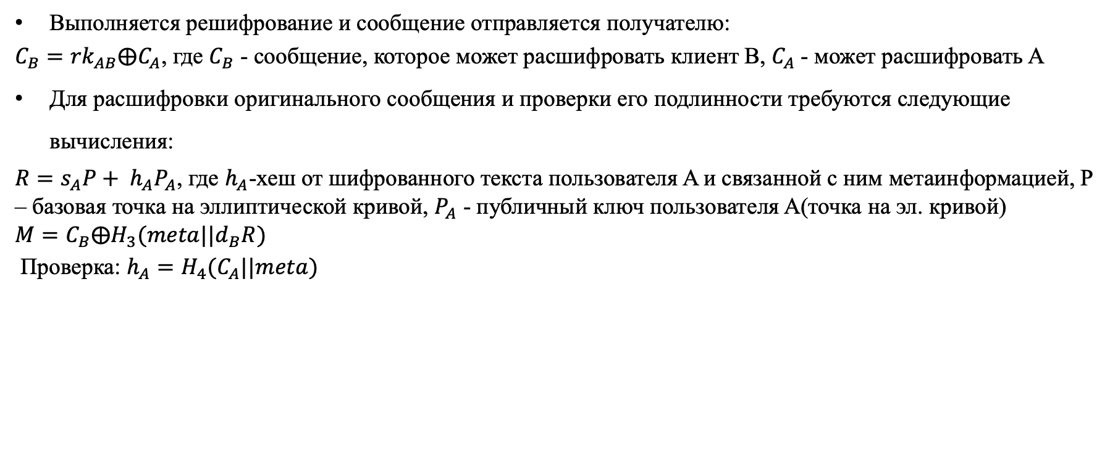
Математическая постановка задачи
Выполняется решифрование и сообщение отправляется получателю:
$C_{B}=rk_{AB}⨁C_{A}$, где $C_{B}$ - сообщение, которое может расшифровать клиент B, $C_{A}$- может расшифровать A
Для расшифровки оригинального сообщения и проверки его подлинности требуются следующие вычисления:
$R=s_{A}P+ h_{A}P_{A}$, где $h_{A}$-хеш от шифрованного текста пользователя A и связанной с ним метаинформацией, P – базовая точка на эллиптической кривой, $P_{A}$ - публичный ключ пользователя A(точка на эл. кривой)
$$M=C_{B}⨁H_{3}(meta||d_{B}R)$$
Проверка: $h_{A}=H_{4}(C_{A}||meta)$

Slide 6
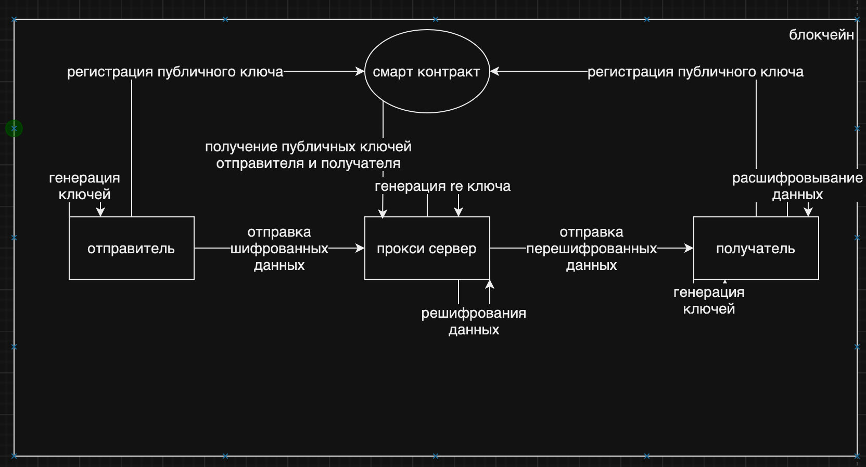
Архитектура схемы

Slide 7






Используемые технологии
Ganache
Remix
Solidity
Python и библиотеки
Nginx
YCloud

Slide 8
Заключение
PRE схема решает важную задачу о безопасной передачи конфиденциальных данных.
Интегрирование с блокчейном и смарт контрактами позволяет повысить криптоскойсть системы и обеспечивает удобную настройку прав доступа и аудита безопасности.
PRE схема может использоваться в любой сфере, где требуется надежная защита конфиденциальной информации.

